Slide 1
Vidékfejlesztési Programok a gyakorlatban – VP Baromfi állatjólét
NEMZETI Agrárgazdasági kamara-tájékoztató– 2023.06.02.

Slide 2
Kifizetési Kérelem benyújtás
Kifizetési igénylés benyújtása mérföldkövenként- terület és állatlétszám alapú támogatások esetében az EGYSÉGES KÉRELEM keretén belül
A kifizetési kérelem benyújtása, a kommunikáció az ügyfélkapus benyújtófelület segítségével történik – eltér a jelenleg használt felülettől
A benyújtófelületen való eligazodást, a kérelem helyes kitöltését részletes útmutató segíti
A benyújtófelületre beépített ellenőrzések elősegítik a kérelem teljes körű kitöltését, formai ellenőrzését
Kérdés esetén a Kincstár MV Ügyfélszolgálatához lehet fordulni elektronikus úton vagy telefonon, vagy a https://www.mvh.allamkincstar.gov.hu/ portál kérdés-válasz funkcióján keresztül
NAK videó a kitöltés menetéről

Slide 3
Kifizetési Kérelem benyújtás
Az egységes kérelem benyújtási időszaka 2023 április 20-tól 2023.június 09-ig tart
Csak támogatási kérelemmel rendelkezők nyújthatnak be kifizetési kérelmet (a kötelezettség átadás kivétel)
Hiánypótlásra sem a kérelem alap adatait, sem pedig mellékleteit tekintve NINCS lehetőség
A már rendelkezésre álló dokumentumok (az 5. melléklet kivételével) csatolhatóak az egységes kérelemhez, azonban a kifizetési kérelemhez csatolt dokumentumok a benyújtási időszak után nem módosíthatóak
FONTOS: a kötelezettség vállalási időszak az egységes kérelem benyújtási időszakában még tart, a kérelmet ennek figyelembe vételével szükséges benyújtani
Ha még nincs támogatói okirat, abban az esetben is be kell nyújtani a kifizetési kérelmet
Vis maior esemény esetén a vis maiorral érintett létszám figyelembe vételével kell benyújtani a kérelmet

Slide 4
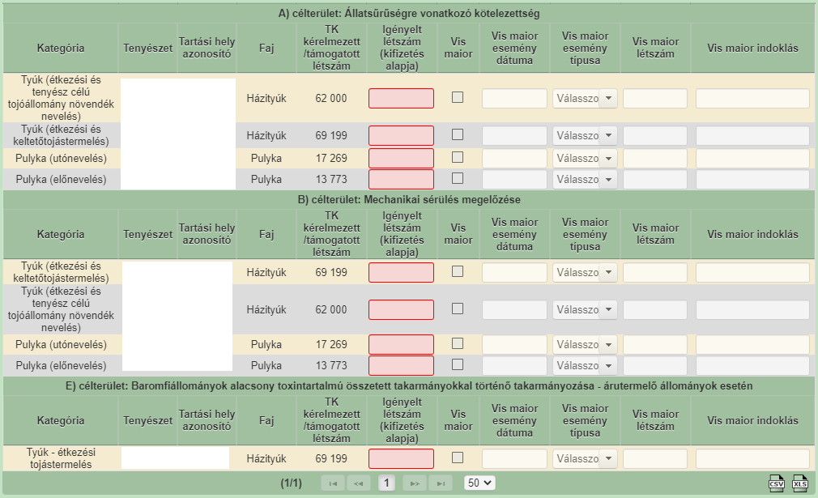
kifizetési kérelem benyújtás

Slide 5
Kifizetési Kérelem benyújtás
állatlétszám tartása kötelező azzal, hogy a szankció csak akkor kerül kiszabásra, ha a kifizetési kérelemben igényelt állatlétszám a támogatói okiratban jóváhagyott 30%-a alá csökken
Amennyiben a támogatást igénylő az adott évben nem nyújt be kifizetési igénylést úgy támogatásra még abban az esetben sem jogosult, ha a Felhívás által támasztott követelményeket teljesítette
Ha a kifizetési kérelemben feltüntetett létszámhoz képest az ellenőrzések során megállapított létszám kevesebb, akkor a 640/2014/EU bizottsági rendelet 30-36 cikkében foglaltakat kell alkalmazni (a szankció mértékét a 31. cikk tartalmazza)
A kifizetési kérelemben feltüntetett létszám adatváltozás bejelentés keretében csökkenthető a helyszíni ellenőrzésre való kiértesítésig, vagy a meg nem felelésről tájékoztató döntés kézhezvételéig

Slide 6
Támogatási kérelem ügyintézés - tapasztalatok
a BTT tagságról, valamint a járványvédelmi auditrendszerben való részvételről a BTT szolgáltat adatokat, ügyfélnek ezeket nem szükséges beküldenie
TCS tagság: 13. számú melléklet
az ŐCSG esetében az ŐCSG vezetője, vagy tagja, egyedi természetes személyként pályázhat, így kizárólag neki (mint természetes személynek) kell megfelelnie a feltételeknek- csatolt dokumentumok a pályázó nevére kell szóljanak, de megbízási szerződés elfogadható
Vízjogi üzemeltetési engedély: hrsz-ok egyezősége, érvényesség
Módosítás: tartalmaznia kell a szükséges adatokat
Elindított
Tulajdonos egyezése
10. számú melléklet- Állatjóléti felelősről tett nyilatkozat: kijelölés kezdete, kiállítás dátuma kötelezettségvállalási időszak kezdete utáni
Állatjóléti felelős: kötelezettségvállalási időszak kezdetétől rendelkeznie kell vele

Slide 7
Támogatási kérelem ügyintézés - tapasztalatok
A) és B) célterület esetében adott állomány vonatkozásában ugyan arra a kategóriára tett vállalás
Agrárvégzettség: 504/2013. (12.29.) kormányrendelet
Nem átlátható szervezet megjelölése: a nemzeti vagyonról szóló 2011. évi CXCVI törvény 3. § (1) bekezdés 1. pontja részletezi
Járványvédelemhez kapcsolódó tevékenység: csak a Felhívásban felsoroltak elfogadhatóak; oklevél, járványügyi intézkedési terv nem elfogadható
Beküldött dokumentumok esetében sokszor nem a megfelelő személy neve szerepel a csatolmányokon (számlák, engedélyek, mellékletek, stb.)
Szeretnénk felhívni a figyelmet, hogy „A” és a „B” célterület ugyanazon kategória esetében, ugyanazon állomány vonatkozásában egyszerre nem választható!- Kifizetési kérelmek elbírálásánál lesz vizsgálva

Slide 8
Pályázati felhívás módosítása (2023.04.14)
1. melléklet bővült az egyidejű bennálló állomány, a kivágáskori állománysűrűség
és a leszedés fogalmával
a 7. melléklet kiegészítése angol verzióval
Minimális tenyészetben tartási idők módosultak
Kiegészítés a bennálló állományokra vonatkozó feltétellel, illetve az ezen állományokra adható támogatás számításának módjával
Állatsűrűség megadása kg/m2 értékben is, ahol szükséges, a bizottsági elvárással összhangban, ott releváns, ahol uniós szinten kg/m2 van megadva: vágócsirke, szabadtartásos csirke
https://www.palyazat.gov.hu/mdosult-a-baromfi-llatjlti-tmogats-cm-vp3-1414-22-kdszm-felhvs-1

Slide 9
Köszönjük a figyelmet!

